Slide 1

第1章
概述

Slide 2
1.1
信息时代的计算机网络
1.2
因特网概述
1.3
电路交换、分组交换和报文交换
1.4
计算机网络的定义和分类
1.5
计算机网络的性能指标
1.6
计算机网络的体系结构
1.7
我国的计算机网络发展情况

Slide 3
1.1 信息时代的计算机网络
01
计算机网络的各类应用
02
计算机网络带来的负面问题
03
我国互联网发展情况

Slide 4


Slide 5
计算机网络
各类应用
信息浏览和发布
网上办公
通信和交流
网络
应用
远程协作
休闲和娱乐
电子商务
资源共享

Slide 6
计算机网络
各类应用
信息浏览和发布
通信和交流
万维网
电子邮件、网络电话
谷歌、百度等搜索引擎
QQ、Skype
博客、微博
微信、Meta（Facebook）、Twitter
休闲和娱乐
资源共享
网络电视
远程文件共享
Bilibili、YouTube等视频网站
P2P文件共享
互动网络游戏
云计算
网络
应用
电子商务
远程协作
网上购物
远程教育
网上购票
远程医疗
网上转账
网上办公
政府部门的电子政务
校园网上办公系统

Slide 7
计算机网络
各类应用
物联网IoT
Internet of Things
服务器
手机
桌面计算机
家用电器
笔记本电脑
环境传感器

Slide 8
计算机网络
各类应用
人类失去网络，世界将会怎样？

Slide 9
计算机网络
带来的负面问题
沉迷网络
的青少年
黑客
网络带来
负面问题
网络谣言
非法网站

Slide 10

我国互联网
发展情况

Slide 11
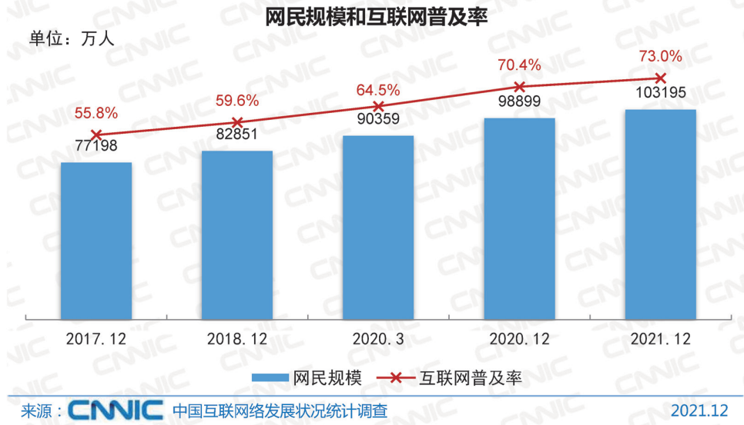
我国互联网
发展情况

Slide 12
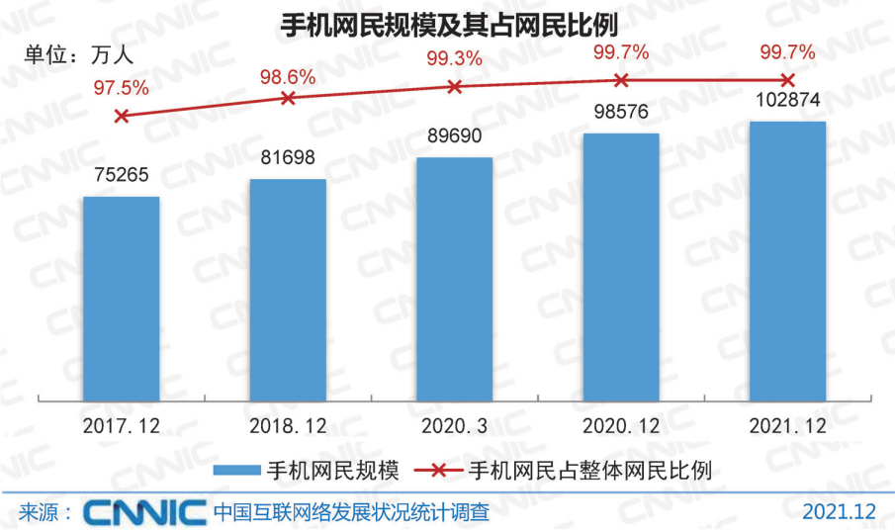
我国互联网
发展情况

Slide 13
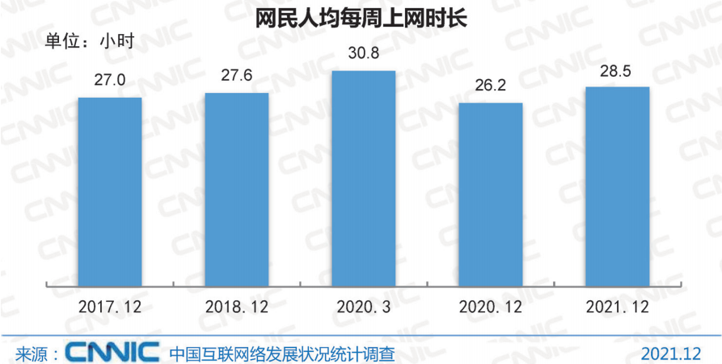
我国互联网
发展情况

Slide 14
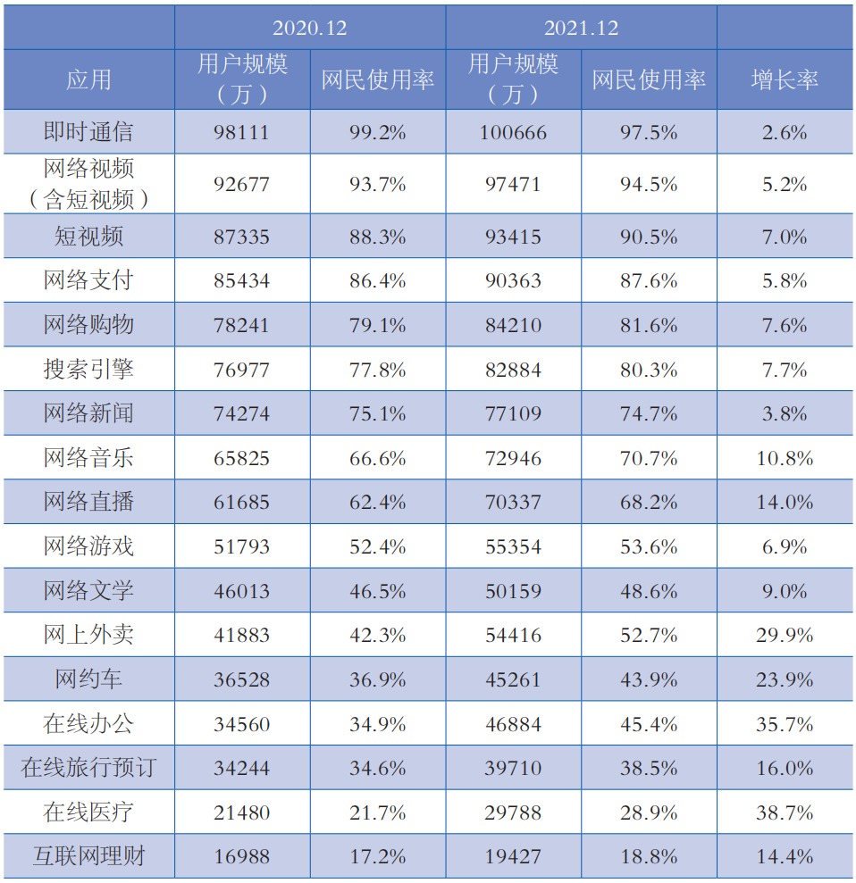
我国互联网
发展情况

Slide 15

因特网“之父”
温顿·瑟夫

Slide 16
1.2 因特网概述
01
网络、互联网与因特网的区别与关系
02
因特网简介

Slide 17





01
网络、互连网（互联网）与因特网的区别与关系

Slide 18
01
网络、互连网（互联网）与因特网的区别与关系
节点
节点(node)
链路(link)
链路
链路
节点
链路
节点
节点
使用有线链路的简单网络

Slide 19


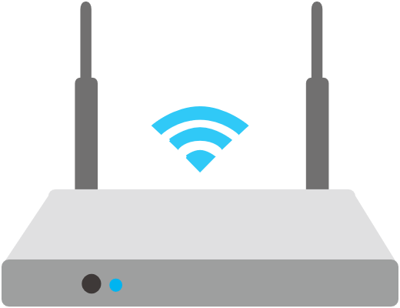

01
网络、互连网（互联网）与因特网的区别与关系
节点
节点(node)
节点
节点
无线链路
链路(link)
链路
链路
节点
链路
节点
节点
节点
节点
节点
使用有线链路的简单网络
使用无线链路的简单网络

Slide 20

01
网络、互连网（互联网）与因特网的区别与关系
节点
节点(node)
节点
节点
无线链路
链路(link)
链路
链路
节点
链路
节点
节点
节点
节点
节点
使用有线链路的简单网络
使用无线链路的简单网络

Slide 21
01
网络、互连网（互联网）与因特网的区别与关系
互连设备？
网络
网络

Slide 22

01
网络、互连网（互联网）与因特网的区别与关系
网络
网络
路由器

Slide 23
01
网络、互连网（互联网）与因特网的区别与关系
网络
互连网（互联网）
网络
网络
简化表示
网络
网络
网络
网络
互连网（互联网）“网络的网络”

Slide 24



01
网络、互连网（互联网）与因特网的区别与关系
主机
（Host）
因特网
（Internet）
主机
主机
主机
主机
主机
主机
世界上最大的互连网（互联网）

Slide 25
01
网络、互连网（互联网）与因特网的区别与关系
若干节点和链路互连形成网络
若干网络通过路由器互连形成互连网（互联网）
因特网是当今世界上最大的互联网
我们有时并没有严格区分互联网和因特网这两个名词，
许多人口中的互联网实际上是指因特网。

Slide 26
01
网络、互连网（互联网）与因特网的区别与关系
VS
对比
internet
Internet
通用名词
专用名词
互连网（互联网）
因特网
任意通信协议
TCP/IP协议族

Slide 27
02
因特网简介
因特网发展的三个阶段
1969
1985
1993
ARPANET向互连网发展
三级结构因特网
多层次ISP结构的因特网

Slide 28
02
因特网简介
因特网发展的三个阶段
1969
1985
1993
ARPANET向互连网发展
三级结构因特网
多层次ISP结构的因特网
1969年，第一个分组交换网ARPANET
1985年，NSFNET（主干网、地区网和校园网）
1993年，NSFNET被替代，由各种ISP运营
70年代中期，研究多种网络的互连
1990年，ARPANET任务完成，正式关闭
1994年，WWW技术推动因特网迅速发展
1983年，TCP/IP协议成为ARPANET的标准协议（因特网诞生时间）
1991年，因特网初步商业化，开始收费
1995年，NSFNET停止运作，因特网彻底商业化

Slide 29







02
因特网简介
因特网服务提供者（Internet Service Provider，ISP）
因特网
（Internet）
ISP1
ISP2
ISP3

Slide 30
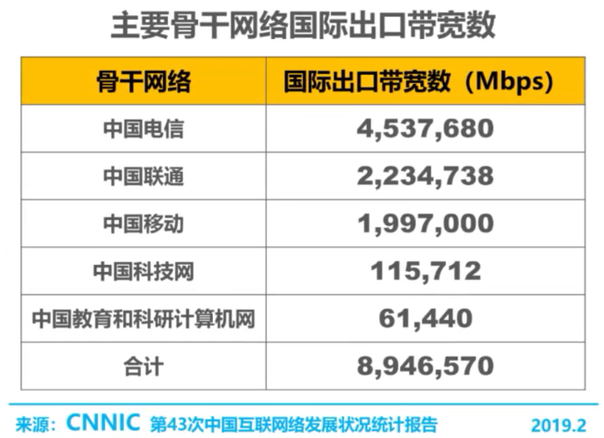
02
因特网简介
因特网服务提供者（Internet Service Provider，ISP）
因特网
（Internet）
ISP1
ISP2
ISP3

Slide 31

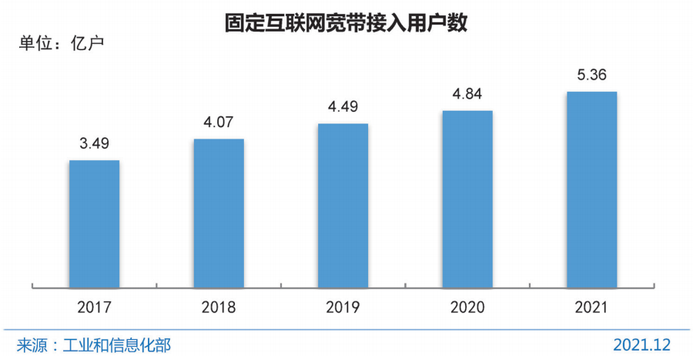
02
因特网简介
因特网服务提供者（Internet Service Provider，ISP）

Slide 32
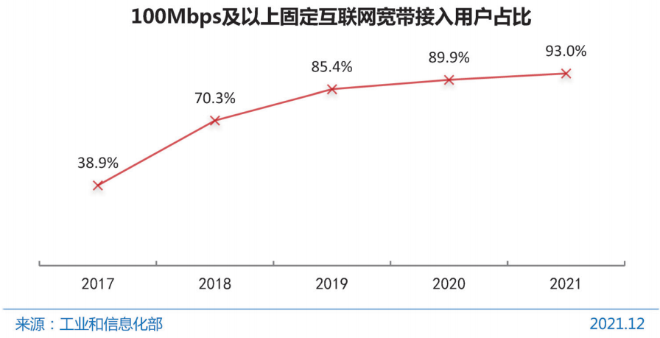
02
因特网简介
因特网服务提供者（Internet Service Provider，ISP）

Slide 33
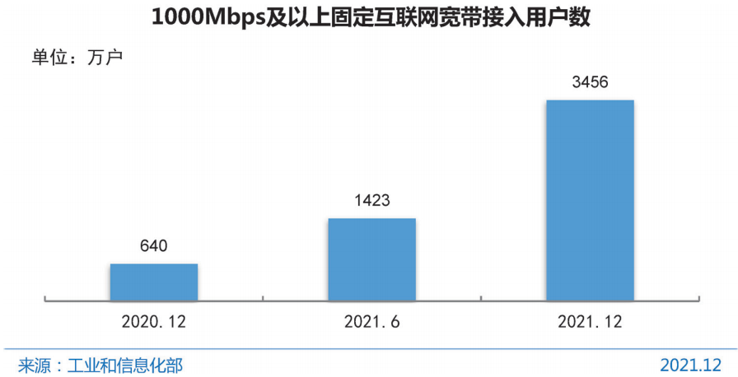
02
因特网简介
因特网服务提供者（Internet Service Provider，ISP）

Slide 34
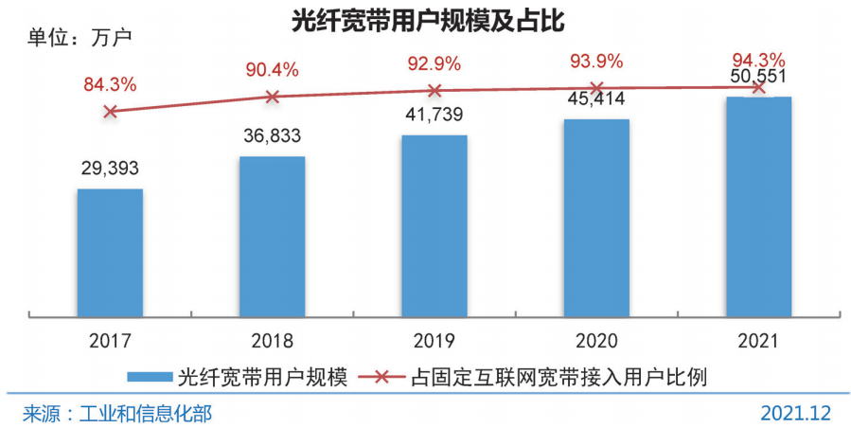
02
因特网简介
因特网服务提供者（Internet Service Provider，ISP）

Slide 35
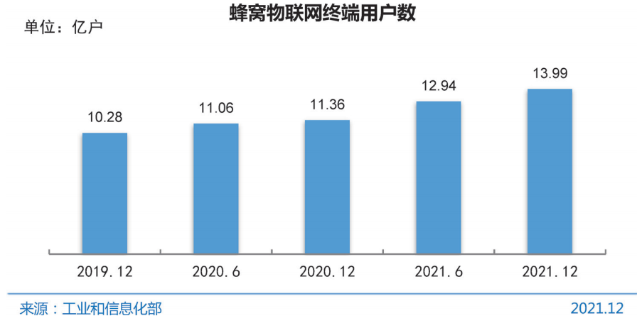
02
因特网简介
因特网服务提供者（Internet Service Provider，ISP）

Slide 36
02
因特网简介
因特网已发展成为基于ISP的多层次结构的互连网络
第一层ISP
第一层ISP
国际级
第二层ISP
大公司
大公司
第二层ISP
区域或国家级
第三层ISP
第三层ISP
第三层ISP
第三层ISP
第三层ISP
本地级
校园网
企业网
校园网

Slide 37
02
因特网简介
因特网的标准化工作
因特网的标准化工作是面向公众的，其任何一个建议标准在成为因特网标准之前都以RFC技术文档的形式在因特网上发表。
RFC（Request For Comments）的意思是“请求评论”。任何人都可以从因特网上免费下载RFC文档（http://www.ietf.org/rfc.html），并随时对某个RFC文档发表意见和建议。
01
02
03
04
因特网草案
建议标准
草案标准
因特网标准
不是RFC文档
成为RFC文档

Slide 38
02
因特网简介
因特网的标准化工作
因特网的标准化工作是面向公众的，其任何一个建议标准在成为因特网标准之前都以RFC技术文档的形式在因特网上发表。
RFC（Request For Comments）的意思是“请求评论”。任何人都可以从因特网上免费下载RFC文档（http://www.ietf.org/rfc.html），并随时对某个RFC文档发表意见和建议。
01
02
03
04
因特网草案
建议标准
草案标准
因特网标准
不是RFC文档
成为RFC文档
取消

Slide 39
02
因特网简介
因特网的标准化工作
因特网的标准化工作是面向公众的，其任何一个建议标准在成为因特网标准之前都以RFC技术文档的形式在因特网上发表。
RFC（Request For Comments）的意思是“请求评论”。任何人都可以从因特网上免费下载RFC文档（http://www.ietf.org/rfc.html），并随时对某个RFC文档发表意见和建议。
01
02
03
因特网草案
建议标准
因特网标准
不是RFC文档
成为RFC文档

Slide 40
02
因特网简介
因特网的管理机构
因特网协会（ISOC）
因特网体系结构委员会（IAB）
因特网工程部（IETF）
因特网研究部（IRTF）

Slide 41
02
因特网简介
因特网的管理机构
因特网协会（ISOC）
全面管理
因特网体系结构委员会（IAB）
管理相关协议的开发
因特网工程部（IETF）
因特网研究部（IRTF）
研究中短期工程问题
主要针对协议的开发和标准化
理论方面的研究
开发一些需要长期考虑的问题

Slide 42

02
因特网简介
因特网的组成
边缘部分
核心部分
网络
网络
网络
网络

Slide 43
1.3 电路交换、分组交换和报文交换
01
电路交换、分组交换和报文交换
02
三种交换的对比

Slide 44
01
电路交换、分组交换和报文交换

Slide 45

01
电路交换、分组交换和报文交换
电话
交换机
电话
交换机
电话
交换机
A
中继线
D
用户线
中继线
用户线
B
E
C
F

Slide 46
01
电路交换、分组交换和报文交换
电话
交换机
电话
交换机
电话
交换机
A
中继线
D
用户线
中继线
用户线
B
E
C
F

Slide 47
01
电路交换、分组交换和报文交换
01 建立连接
02 通话
03 释放连接
电话
交换机
电话
交换机
电话
交换机
A
中继线
D
用户线
中继线
用户线
B
E
C
F

Slide 48
01
电路交换、分组交换和报文交换
01 建立连接
02 通话
03 释放连接
分配通信资源
一直占用通信资源
归还通信资源
电话
交换机
电话
交换机
电话
交换机
A
中继线
D
用户线
中继线
用户线
B
E
C
F

Slide 49

01
电路交换、分组交换和报文交换
电话
交换机
电话
交换机
电话
交换机
A
中继线
D
用户线
中继线
用户线
B
E
C
F
计算机之间的数据传送是突发式的，当使用电路交换来传送计算机数据时，其线路的传输效率一般都会很低，线路上真正用来传送数据的时间往往不到10%甚至1%。

Slide 50



01
电路交换、分组交换和报文交换
H2
R2
主机
R3
交换
节点
H3
H1
R1
10100101
……
01100011
R4
R5
分组交换网
H4
H5

Slide 51
01
电路交换、分组交换和报文交换
H2
R2
主机
R3
交换
节点
H3
H1
R1
10100101
首部
R4
R5
……
首部
分组交换网
01100011
首部
H4
H5

Slide 52
01
电路交换、分组交换和报文交换
H2
R2
主机
R3
交换
节点
H3
H1
R1
10100101
首部
R4
R5
……
首部
分组交换网
01100011
首部
H4
H5

Slide 53
01
电路交换、分组交换和报文交换
H2
R2
主机
R3
交换
节点
H3
H1
R1
R4
10100101
首部
R5
……
首部
分组交换网
H4
01100011
首部
H5

Slide 54
01
电路交换、分组交换和报文交换
H2
R2
主机
R3
交换
节点
H3
H1
R1
R4
10100101
……
01100011
R5
分组交换网
H4
H5

Slide 55
01
电路交换、分组交换和报文交换
H2
链路空闲
链路空闲
分组
链路空闲
R2
主机
链路空闲
…
R3
交换
节点
链路空闲
链路忙
链路空闲
H3
H1
R1
链路空闲
链路空闲
R4
存储转发
R5
链路空闲
链路空闲
链路空闲
分组交换网
H4
H5

Slide 56
01
电路交换、分组交换和报文交换
H2
存储转发
链路空闲
…
链路空闲
分组
R2
主机
链路空闲
…
R3
交换
节点
链路空闲
链路忙
链路空闲
H3
H1
R1
链路空闲
链路空闲
R4
存储转发
R5
链路空闲
链路空闲
链路空闲
分组交换网
H4
H5

Slide 57
01
电路交换、分组交换和报文交换
H2
存储转发
链路空闲
…
…
分组
R2
主机
链路空闲
…
R3
交换
节点
链路空闲
链路忙
链路空闲
H3
H1
R1
链路空闲
存储转发
链路空闲
R4
存储转发
R5
链路空闲
链路空闲
链路空闲
分组交换网
H4
H5

Slide 58
01
电路交换、分组交换和报文交换
H2
存储转发
链路空闲
…
…
分组
R2
…
主机
…
R3
交换
节点
链路空闲
链路忙
链路空闲
H3
H1
R1
链路空闲
存储转发
链路空闲
R4
存储转发
R5
链路空闲
链路空闲
链路空闲
分组交换网
H4
H5

Slide 59
01
电路交换、分组交换和报文交换
发送方
H2
存储转发
构造分组
发送分组
链路空闲
…
…
交换节点
分组
R2
…
主机
…
R3
交换
节点
链路空闲
缓存分组
转发分组
链路忙
链路空闲
H3
H1
R1
链路空闲
存储转发
链路空闲
R4
接收方
存储转发
R5
链路空闲
链路空闲
接收分组
还原报文
链路空闲
分组交换网
H4
H5

Slide 60
01
电路交换、分组交换和报文交换
优点
缺点
没有建立连接和释放连接的过程。
分组首部带来了额外的传输开销。
分组传输过程中逐段占用通信链路，
有较高的通信线路利用率。
交换节点存储转发分组会造成一定的
时延。
交换节点可以为每一个分组独立选择
转发路由，使得网络有很好的生存性。
无法确保通信时端到端通信资源全部可用，在通信量较大时可能造成网络拥塞。
分组可能会出现失序和丢失等问题。

Slide 61
01
电路交换、分组交换和报文交换
报文交换是分组交换的前身。
在报文交换中，报文被整个地发送，而不是拆分成若干个分组进行发送。
交换节点将报文整体接收完成后才能查找转发表，将整个报文转发到下一个节点。
因此，报文交换比分组交换带来的转发时延要长很多，需要交换节点具有的缓存空间也大很多。

Slide 62






02
三种交换方式的对比
电路交换
报文交换
分组交换

Slide 63
02
三种交换方式的对比
电路交换
报文交换
分组交换
建
立
连
接
数据传输
报文
释放
连接

Slide 64
02
三种交换方式的对比
电路交换
报文交换
分组交换
建
立
连
接
报文
数据传输
报文
报文
释放
连接
报文

Slide 65
02
三种交换方式的对比
电路交换
报文交换
分组交换
建
立
连
接
分组1
报文
分组2
分组1
分组3
分组2
数据传输
分组1
分组3
分组2
报文
报文
分组3
释放
连接
报文

Slide 66
02
三种交换方式的对比
电路交换
报文交换
分组交换
建
立
连
接
分组1
报文
分组2
分组1
分组3
分组2
数据传输
分组1
分组3
分组2
报文
报文
分组3
释放
连接
报文
报文
报文
报文
分组
分组
分组
数据直通
存储
转发
存储
转发
存储
转发
存储
转发

Slide 67
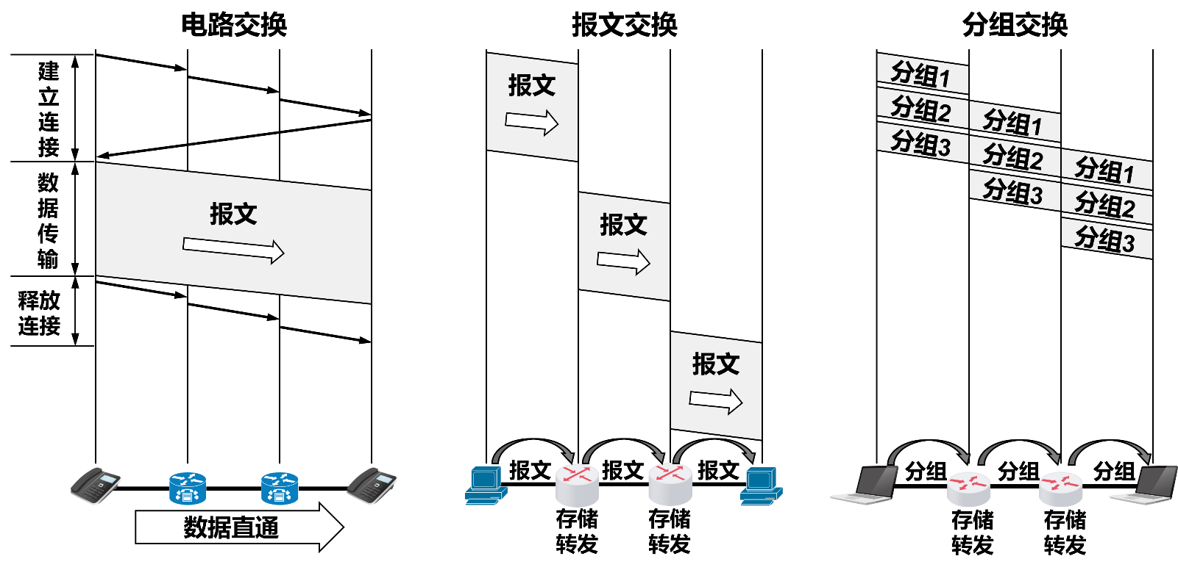
02
三种交换方式的对比
若要连续传送大量的数据，并且数据传送时间远大于建立连接的时间，则使用电路交换可以有较高的传输效率。然而计算机的数据传送往往是突发式的，采用电路交换时通信线路的利用率会很低。
报文交换和分组交换都不需要建立连接（即预先分配通信资源），在传送计算机的突发数据时可以提高通信线路的利用率。
将报文构造成若干个更小的分组进行分组交换，比将整个报文进行报文交换的时延要小，并且还可以避免太长的报文长时间占用链路，有利于差错控制，同时具有更好的灵活性。

Slide 68
1.4 计算机网络的定义和分类
01
计算机网络的定义
02
计算机网络的分类

Slide 69
01
计算机网络的定义
没有精确和统一的定义
不同阶段，不同定义
反映当时计算机网络技术的发展水平

Slide 70
01
计算机网络的定义

Slide 71
01
计算机网络的定义
互连
自治
计算机
集合
计算机网络早期的一个最简单定义

Slide 72





01
计算机网络的定义
…
互连
计算机网络早期的一个最简单定义
交换机
交换机
无线
路由器
自治
计算机
集合
…
…

Slide 73
01
计算机网络的定义
独立
运行
独立
运行
独立
运行
…
互连
无线
链路
计算机网络早期的一个最简单定义
有线
链路
有线
链路
交换机
交换机
有线
链路
有线
链路
无线
路由器
有线
链路
有线
链路
自治
计算机
集合
…
…
独立
运行
独立
运行
独立
运行
独立
运行

Slide 74
01
计算机网络的定义
现阶段计算机网络的一个较好的定义
计算机网络主要是由一些通用的、可编程的硬件互连而成的，而这些硬件并非专门用来实现某一特定目的（例如，传送数据或视频信号）。这些可编程的硬件能够用来传送多种不同类型的数据，并能支持广泛的和日益增长的应用。

Slide 75
01
计算机网络的定义
现阶段计算机网络的一个较好的定义
可编程的硬件
计算机网络主要是由一些通用的、可编程的硬件互连而成的，而这些硬件并非专门用来实现某一特定目的（例如，传送数据或视频信号）。这些可编程的硬件能够用来传送多种不同类型的数据，并能支持广泛的和日益增长的应用。
不限于计算机，而是包括了智能手机、具有网络功能的传感器以及智能家电等智能硬件，这些硬件一定包含有中央处理单元（CPU）。
各类应用
计算机网络并非只用来传送数据，而是能够基于数据传送进而实现各种各样的应用，包括今后可能出现的各种应用。

Slide 76
02
计算机网络的分类
交换方式
使用者
传输介质
覆盖范围
拓扑结构

Slide 77

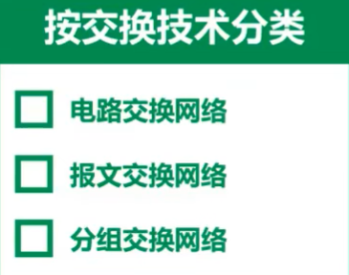
02
计算机网络的分类
交换方式
使用者
传输介质
覆盖范围
拓扑结构

Slide 78
02
计算机网络的分类
交换方式
使用者
使用者
传输介质
覆盖范围
拓扑结构
公用网
（因特网）
专用网
（军队、铁路、电力、银行）

Slide 79
02
计算机网络的分类
交换方式
使用者
传输介质
覆盖范围
拓扑结构
传输介质
无线网络
…
交换机
交换机
有线网络
无线
路由器
有线网络
…
…

Slide 80
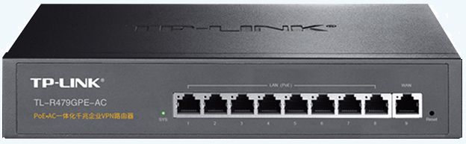
02
计算机网络的分类
交换方式
使用者
传输介质
覆盖范围
覆盖范围
拓扑结构
广域网
（WAN）
城域网
（MAN）
局域网
（LAN）
个域网
（PAN）
LAN
WAN

Slide 81
02
计算机网络的分类
交换方式
使用者
传输介质
覆盖范围
覆盖范围
拓扑结构
广域网
（WAN）
城域网
（MAN）
局域网
（LAN）
个域网
（PAN）
几十到几千千米
5到50千米
1千米左右
10米

Slide 82
02
计算机网络的分类
交换方式
使用者
传输介质
覆盖范围
拓扑结构
拓扑结构
总线型

Slide 83
02
计算机网络的分类
交换方式
使用者
传输介质
覆盖范围
拓扑结构
拓扑结构
星型

Slide 84
02
计算机网络的分类
交换方式
使用者
传输介质
覆盖范围
拓扑结构
拓扑结构
环型

Slide 85
02
计算机网络的分类
交换方式
使用者
传输介质
覆盖范围
拓扑结构
拓扑结构
网状型

Slide 86
1.5 计算机网络的性能指标
01
计算机网络的性能指标

Slide 87
01
计算机网络的性能指标
计算机网络的性能指标被用来从不同方面度量计算机网络的性能。
常用的八个计算机网络性能指标
速率
带宽
吞吐量
时延
时延带宽积
往返时间
利用率
丢包率

Slide 88
01
计算机网络的性能指标
速率
带宽
吞吐量
时延
时延带宽积
往返时间
利用率
丢包率

Slide 89
01
计算机网络的性能指标
速率
带宽
吞吐量
时延
时延带宽积
往返时间
利用率
丢包率
比特（bit，记为小写b）是计算机中数据量的基本单位，一个比特就是二进制数字中的一个1或0。
数据量的常用单位有字节（byte，记为大写B）、千字节（KB）、兆字节（MB）、吉字节（GB）以及太字节（TB）。
数据量的单位
换算关系
比特（b）
基本单位
字节（B）
1B = 8bit
千字节（KB）
KB = 2¹⁰ B
兆字节（MB）
MB = K·KB = 2²⁰ B
吉字节（GB）
GB = K·MB = 2³⁰ B
太字节（TB）
TB = K·GB = 2⁴⁰ B

Slide 90
01
计算机网络的性能指标
速率
带宽
吞吐量
时延
时延带宽积
往返时间
利用率
丢包率
速率是指数据的传送速率（即每秒传送多少个比特），也称为数据率（Data Rate）或比特率（Bit Rate）。
速率的基本单位是比特/秒（bit/s，可简记为b/s，有时也记为bps，即bit per second）。速率的常用单位有千比特/秒（kb/s或kbps）、兆比特/秒（Mb/s或Mbps）、吉比特/秒（Gb/s或Gbps）以及太比特/秒（Tb/s或Tbps）。
速率的单位
换算关系
比特/秒（b/s）
基本单位
千比特/秒（kb/s）
kb/s = 10³ b/s
兆比特/秒（Mb/s）
Mb/s = k·kb/s = 10⁶ b/s
吉比特/秒（Gb/s）
Gb/s = k·Mb/s = 10⁹ b/s
太比特/秒（Tb/s）
Tb/s = k·Gb/s = 10¹² b/s

Slide 91
01
计算机网络的性能指标
速率
带宽
吞吐量
时延
时延带宽积
往返时间
利用率
丢包率
数据量单位中的K、M、G、T的数值分别为2¹⁰、2²⁰、2³⁰、2⁴⁰。
速率单位中的k、M、G、T的数值分别为10³、10⁶、10⁹、10¹²。
数据量的单位 | 换算关系
比特（b） | 基本单位
字节（B） | 1B = 8bit
千字节（KB） | KB = 2¹⁰ B
兆字节（MB） | MB = K·KB = 2²⁰ B
吉字节（GB） | GB = K·MB = 2³⁰ B
太字节（TB） | TB = K·GB = 2⁴⁰ B
速率的单位 | 换算关系
比特/秒（b/s） | 基本单位
千比特/秒（kb/s） | kb/s = 10³ b/s
兆比特/秒（Mb/s） | Mb/s = k·kb/s = 10⁶ b/s
吉比特/秒（Gb/s） | Gb/s = k·Mb/s = 10⁹ b/s
太比特/秒（Tb/s） | Tb/s = k·Gb/s = 10¹² b/s
千字节（KB） | KB = 2¹⁰ B
兆字节（MB） | MB = K·KB = 2²⁰ B
吉字节（GB） | GB = K·MB = 2³⁰ B
太字节（TB） | TB = K·GB = 2⁴⁰ B
千比特/秒（kb/s） | kb/s = 10³ b/s
兆比特/秒（Mb/s） | Mb/s = k·kb/s = 10⁶ b/s
吉比特/秒（Gb/s） | Gb/s = k·Mb/s = 10⁹ b/s
太比特/秒（Tb/s） | Tb/s = k·Gb/s = 10¹² b/s

Slide 92
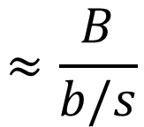
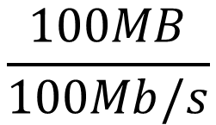
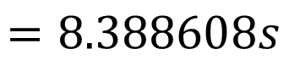
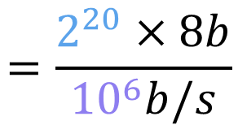
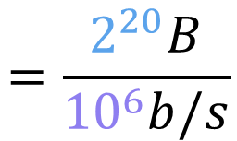
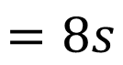
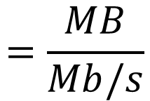
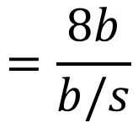
01
计算机网络的性能指标
速率
带宽
吞吐量
时延
时延带宽积
往返时间
利用率
丢包率
【练习1】有一个待发送的数据块，大小为100MB，网卡的发送速率为100Mbps，
则网卡发送完该数据块需要多长时间？
解析
不能直接约分
$$\frac{100MB}{100Mb/s}$$
$$=\frac{MB}{Mb/s}$$
$$=\frac{2^{20}B}{{10}^{6}b/s}$$
$$=\frac{2^{20}×8b}{{10}^{6}b/s}$$
$$=8.388608s$$
$$≈\frac{B}{b/s}$$
$$=\frac{8b}{b/s}$$
估算时
直接约分
$$=8s$$

Slide 93

01
计算机网络的性能指标
速率
带宽
带宽
吞吐量
时延
时延带宽积
往返时间
利用率
丢包率
带宽在模拟信号系统中的意义
某个信号所包含的各种不同频率成分所占据的频率范围。
带宽3.1kHz
（300Hz~3.4kHz）
单位：Hz（kHz，MHz，GHz）。

Slide 94
01
计算机网络的性能指标
速率
带宽
带宽
吞吐量
时延
时延带宽积
往返时间
利用率
丢包率
带宽在模拟信号系统中的意义
带宽在计算机网络中的意义
某个信号所包含的各种不同频率成分所占据的频率范围。
用来表示网络的通信线路所能传送数据的能力，即在单位时间内从网络中的某一点到另一点所能通过的最高数据率。
单位：Hz（kHz，MHz，GHz）。
单位：b/s（kb/s，Mb/s，Gb/s，Tb/s）。

Slide 95
01
计算机网络的性能指标
速率
带宽
带宽
吞吐量
时延
时延带宽积
往返时间
利用率
丢包率
数据传送速率 = min [ 主机接口速率，线路带宽，交换机或路由器的接口速率 ]
线路带宽
主机
交换机
接口速率
接口速率
数据传送速率 | 主机的 接口速率 | 线路带宽 | 交换机或路由器的 接口速率

Slide 96
01
计算机网络的性能指标
速率
带宽
带宽
吞吐量
时延
时延带宽积
往返时间
利用率
丢包率
数据传送速率 = min [ 主机接口速率，线路带宽，交换机或路由器的接口速率 ]
线路带宽
主机
交换机
接口速率
接口速率
数据传送速率 | 主机的 接口速率 | 线路带宽 | 交换机或路由器的 接口速率
1Gb/s
1Gb/s
1Gb/s
1Gb/s

Slide 97
01
计算机网络的性能指标
速率
带宽
带宽
吞吐量
时延
时延带宽积
往返时间
利用率
丢包率
数据传送速率 = min [ 主机接口速率，线路带宽，交换机或路由器的接口速率 ]
线路带宽
主机
交换机
接口速率
接口速率
数据传送速率 | 主机的 接口速率 | 线路带宽 | 交换机或路由器的 接口速率
1Gb/s
1Gb/s
1Gb/s
1Gb/s
100Mb/s
100Mb/s
1Gb/s
1Gb/s

Slide 98
01
计算机网络的性能指标
速率
带宽
带宽
吞吐量
时延
时延带宽积
往返时间
利用率
丢包率
数据传送速率 = min [ 主机接口速率，线路带宽，交换机或路由器的接口速率 ]
线路带宽
主机
交换机
接口速率
接口速率
数据传送速率 | 主机的 接口速率 | 线路带宽 | 交换机或路由器的 接口速率
1Gb/s
1Gb/s
1Gb/s
1Gb/s
100Mb/s
100Mb/s
1Gb/s
1Gb/s
100Mb/s
1Gb/s
100Mb/s
1Gb/s

Slide 99
01
计算机网络的性能指标
速率
带宽
带宽
吞吐量
时延
时延带宽积
往返时间
利用率
丢包率
数据传送速率 = min [ 主机接口速率，线路带宽，交换机或路由器的接口速率 ]
线路带宽
主机
交换机
接口速率
接口速率
数据传送速率 | 主机的 接口速率 | 线路带宽 | 交换机或路由器的 接口速率
1Gb/s
1Gb/s
1Gb/s
1Gb/s
100Mb/s
100Mb/s
1Gb/s
1Gb/s
100Mb/s
1Gb/s
100Mb/s
1Gb/s
100Mb/s
1Gb/s
1Gb/s
100Mb/s

Slide 100

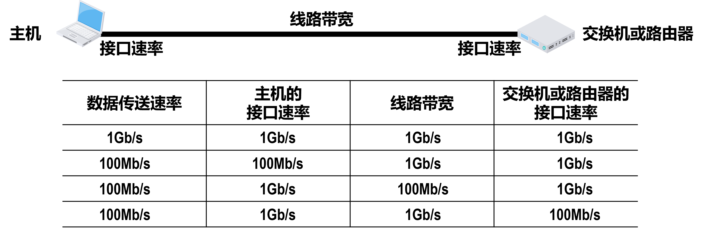
01
计算机网络的性能指标
速率
带宽
带宽
吞吐量
时延
时延带宽积
往返时间
利用率
丢包率
数据传送速率 = min [ 主机接口速率，线路带宽，交换机或路由器的接口速率 ]
设备接
口
速
率
主
机
接
口
速
率
线路带宽
木桶效应
（短板效应）

Slide 101





01
计算机网络的性能指标
速率
带宽
吞吐量
吞吐量
时延
时延带宽积
往返时间
利用率
丢包率
吞吐量是指在单位时间内通过某个网络或接口的实际数据量。吞吐量常被用于对实际网络的测量，以便获知到底有多少数据量通过了网络。
吞吐量受网络带宽的限制。
文件服务器
Web服务器
1Mb/s
线路带宽
100Mb/s
600kb/s
视频服务器
20Mb/s
因特网
用户计算机
吞吐量 = 20Mb/s + 600kb/s + 1Mb/s = 21.6Mb/s

Slide 102
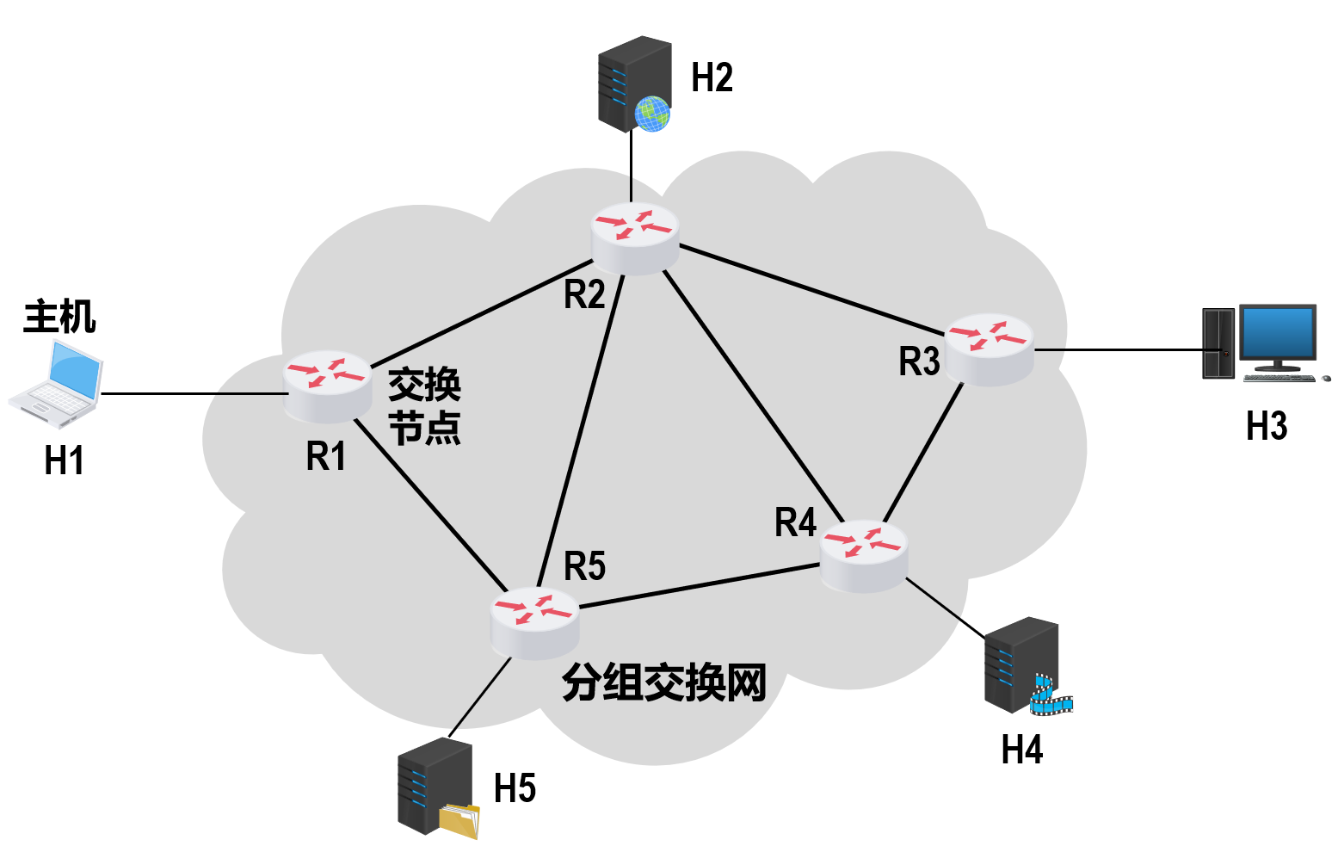
01
计算机网络的性能指标
速率
带宽
吞吐量
时延
时延
时延带宽积
往返时间
利用率
丢包率
时延是指数据从网络的一端传送到另一端所耗费的时间，也称为延迟或迟延。 数据可由一个或多个分组、甚至是一个比特构成。

Slide 103
01
计算机网络的性能指标
速率
带宽
吞吐量
时延
时延
时延带宽积
往返时间
利用率
丢包率
发送
时延
分组长度（b）
=
发送速率（b/s）
分组
传播
时延
信道长度（m）
=
信号传播速率（m/s）

Slide 104
01
计算机网络的性能指标
速率
带宽
吞吐量
时延
时延
时延带宽积
往返时间
利用率
丢包率
发送
时延
分组长度（b）
=
发送速率（b/s）
排队时延
不方便计算
分组
不方便计算
处理时延
传播
时延
信道长度（m）
=
信号传播速率（m/s）

Slide 105
01
计算机网络的性能指标
速率
带宽
吞吐量
时延
时延
时延带宽积
往返时间
利用率
丢包率
发送
时延
分组长度（b）
=
排队时延
发送速率（b/s）
不方便计算
分组
不方便计算
处理时延
传播
时延
信道长度（m）
=
信号传播速率（m/s）

Slide 106
01
计算机网络的性能指标
速率
带宽
吞吐量
时延
时延
时延带宽积
往返时间
利用率
丢包率
发送
时延
分组长度（b）
传播
时延
信道长度（m）
=
=
发送速率（b/s）
信号传播速率（m/s）
发送速率 = min [主机接口速率，
线路带宽，
交换机或路由器的接口速率]
自由空间：3.0 × 10⁸ m/s
铜 线：2.3 × 10⁸ m/s
光 纤：2.0 × 10⁸ m/s
排队时延
处理时延
不方便计算
不方便计算

Slide 107
01
计算机网络的性能指标
速率
带宽
吞吐量
时延
时延
时延带宽积
往返时间
利用率
丢包率
主机B
时间
分组
链
路
路由器
时间
分组
链
路
主机A
时间
发送时延
传播时延
排队时延
处理时延
发送时延
传播时延

Slide 108
01
计算机网络的性能指标
速率
带宽
吞吐量
时延
时延
时延带宽积
往返时间
利用率
丢包率
主机B
时间
分组1
分组2
分组3
链
路
路由器
时间
分组1
分组2
分组3
链
路
主机A
时间
发送时延
发送时延
发送时延
传播时延
发送时延
传播时延

Slide 109
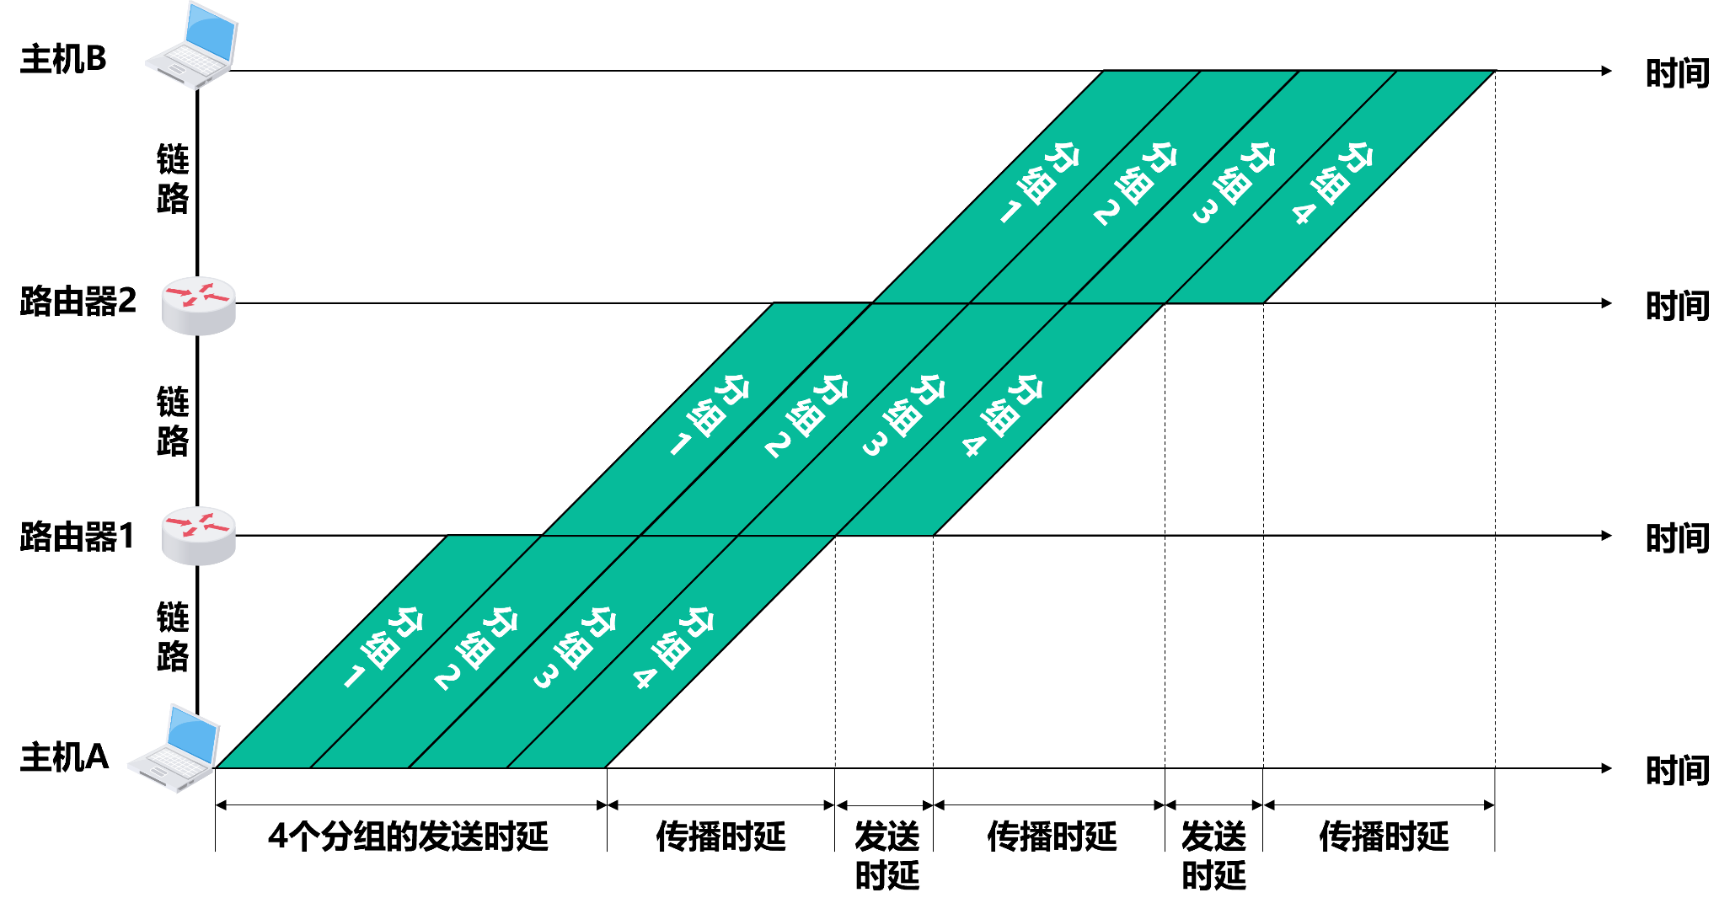
01
计算机网络的性能指标
速率
带宽
吞吐量
时延
时延
时延带宽积
往返时间
利用率
丢包率

Slide 110


01
计算机网络的性能指标
速率
带宽
吞吐量
时延
时延
时延带宽积
往返时间
利用率
丢包率
【2010年 题34】
在下图所示的采用“存储-转发”方式的分组交换网中， 所有
链路的数据传输速率为100Mbps，分组大小为1000B， 其
中分组头大小为20B。若主机H1向主机H2发送一个大小为
980 000B的文件，则在不考虑分组拆装时间和传播延迟的情
况下，从H1发送开始到H2接收完为止，需要的时间至少是
（ ）。
解析
C
A. 80ms
B. 80.08ms
C. 80.16ms
D. 80.24ms
忽略
忽略
忽略
需要的最小时长 = 所有分组的发送时延 + 1个分组的发送时延×2
$$=\frac{1000B}{100Mb/s} × \frac{980000B}{1000B−20B}+ \frac{1000B}{100Mb/s} ×2=80.16ms$$
H1
H2
1个分组
发送时延
构成发送文件
的分组数量
1个分组
发送时延
转发次数
（路由器数量）

Slide 111
01
计算机网络的性能指标
速率
带宽
吞吐量
时延
时延
时延带宽积
往返时间
利用率
丢包率
发送
时延
分组长度（b）
传播
时延
信道长度（m）
=
=
发送速率（b/s）
信号传播速率（m/s）
主导？
主导？
自由空间：3.0 × 10⁸ m/s
铜 线：2.3 × 10⁸ m/s
光 纤：2.0 × 10⁸ m/s
排队时延
处理时延
不方便计算
不方便计算
不考虑
不考虑

Slide 112
01
计算机网络的性能指标
速率
带宽
吞吐量
时延
时延
时延带宽积
往返时间
利用率
丢包率
【练习2】
数据块长度为100MB，信道带宽为1Mb/s，
传送距离为1000KM，传输介质为光纤，
计算发送时延和传播时延。
【练习3】
数据块长度为1B，信道带宽为1Mb/s，
传送距离为1000KM，传输介质为光纤，
计算发送时延和传播时延。

Slide 113
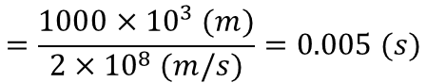
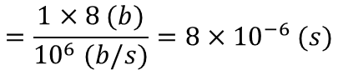
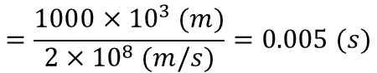
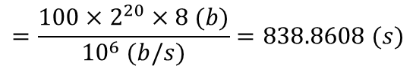
01
计算机网络的性能指标
速率
带宽
吞吐量
时延
时延
时延带宽积
往返时间
利用率
丢包率
【练习2】
数据块长度为100MB，信道带宽为1Mb/s，
传送距离为1000KM，传输介质为光纤，
计算发送时延和传播时延。
【练习3】
数据块长度为1B，信道带宽为1Mb/s，
传送距离为1000KM，传输介质为光纤，
计算发送时延和传播时延。
解析
解析
分组长度（b）
分组长度（b）
发送时延 =
发送时延 =
发送速率（b/s）
发送速率（b/s）
$$=\frac{100×2^{20}×8 (b)}{{10}^{6} (b/s)}=838.8608 (s)$$
主导
$$=\frac{1×8 (b)}{{10}^{6} (b/s)}=8×{10}^{−6} (s)$$
信道长度（m）
信道长度（m）
传播时延 =
传播时延 =
信号传播速率（m/s）
信号传播速率（m/s）
$$=\frac{1000×{10}^{3} (m)}{{2×10}^{8} (m/s)}=0.005 (s)$$
$$=\frac{1000×{10}^{3} (m)}{{2×10}^{8} (m/s)}=0.005 (s)$$
主导

Slide 114
01
计算机网络的性能指标
速率
带宽
吞吐量
时延
时延带宽积
时延带宽积
往返时间
利用率
丢包率
时延带宽积是传播时延和带宽的乘积。
传播时延
带
宽
链路

Slide 115

01
计算机网络的性能指标
速率
带宽
吞吐量
时延
时延带宽积
时延带宽积
往返时间
利用率
丢包率
时延带宽积是传播时延和带宽的乘积。
传播时延
1001100010011110011000110000011000011101010100
带
宽
10101010001111000101011110111011101111000111010
1001100000111110010101100111000101011010011011
0011010101101010000111011000111000101011110111

Slide 116

01
计算机网络的性能指标
速率
带宽
吞吐量
时延
时延带宽积
时延带宽积
往返时间
利用率
丢包率
【举例】主机A和B之间采用光纤链路，链路长1km，链路带宽为1Gb/s，请计算该链路的时延带宽积。
传播时延
带宽
时延带宽积
$$=\frac{1km}{2×{10}^{8}m/s} × 1Gb/s=5000b$$
光纤链路长1km，则信号传播时延为5μs
主机A
…
主机B
0
1
0
0
1
0
1
0
1
1
0
1
0
1
0
0
带宽1Gb/s
链路中充满了5000个比特
因此，链路的时延带宽积也称为以比特为单位的链路长度，这对我们以后理解以太网的最短帧长是非常有帮助的。

Slide 117
01
计算机网络的性能指标
速率
带宽
吞吐量
时延
时延带宽积
往返时间
往返时间
利用率
丢包率
往返时间（Round-Trip Time，RTT）是指从发送端发送数据分组开始，到发送端收到接收端发来的相应确认分组为止，总共耗费的时间。

Slide 118
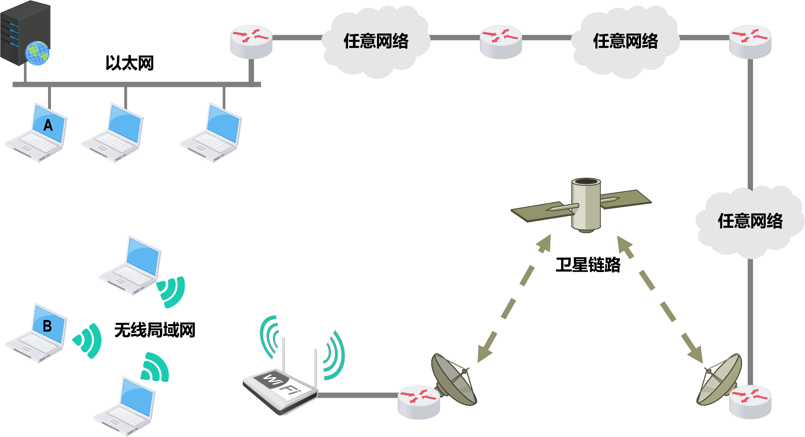

01
计算机网络的性能指标
速率
带宽
吞吐量
时延
时延带宽积
往返时间
往返时间
利用率
丢包率
数据
分组
确认
分组

Slide 119

01
计算机网络的性能指标
速率
带宽
吞吐量
时延
时延带宽积
往返时间
往返时间
利用率
丢包率
耗时较多？
耗时较多？
耗时较多？
$$\frac{36000km}{3×{10}^{8}m/s}×2=240ms$$

Slide 120
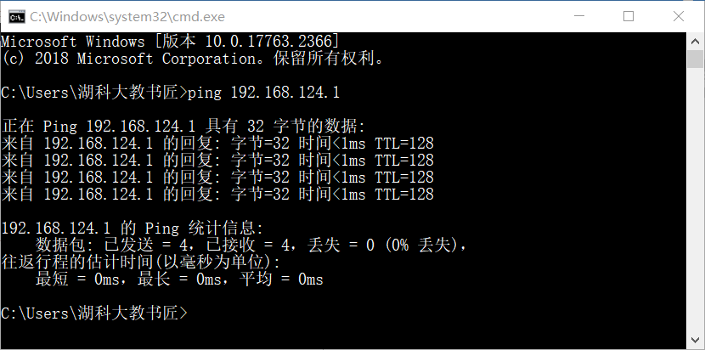
01
计算机网络的性能指标
速率
带宽
吞吐量
时延
时延带宽积
往返时间
往返时间
利用率
丢包率
测量到家庭网关的连通性和往返时间
往返时间RTT

Slide 121
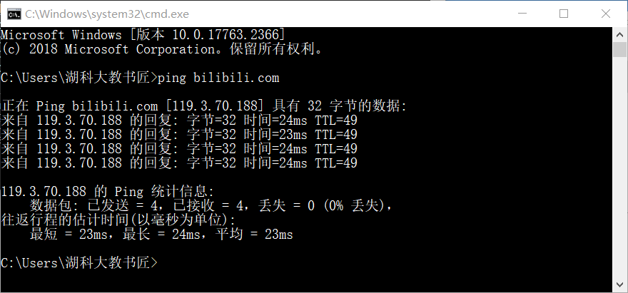
01
计算机网络的性能指标
速率
带宽
吞吐量
时延
时延带宽积
往返时间
往返时间
利用率
丢包率
测量到哔哩哔哩网站的连通性和往返时间
往返时间RTT

Slide 122
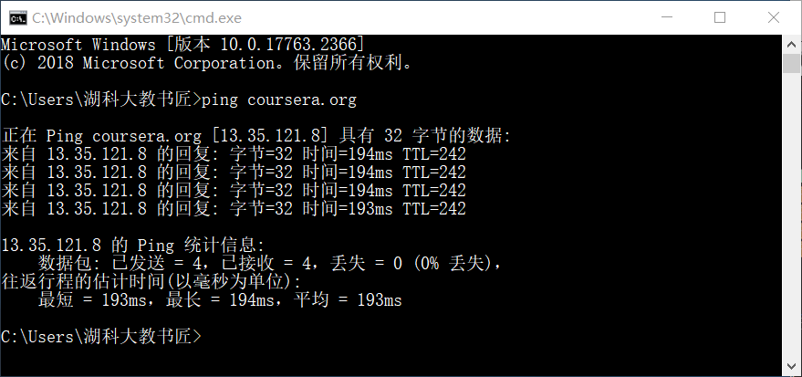
01
计算机网络的性能指标
速率
带宽
吞吐量
时延
时延带宽积
往返时间
往返时间
利用率
丢包率
测量到coursera.org网站的连通性和往返时间
往返时间RTT

Slide 123
01
计算机网络的性能指标
速率
带宽
吞吐量
时延
时延带宽积
往返时间
利用率
利用率
丢包率
链路利用率
网络利用率
链路利用率是指某条链路有百分之几的时间是被利用的（即有数据通过）。
完全空闲的链路的利用率为零。
网络利用率是指网络中所有链路的链路利用率的加权平均。

Slide 124
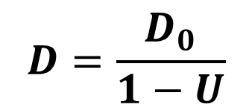
01
计算机网络的性能指标
速率
带宽
吞吐量
时延
时延带宽积
往返时间
利用率
利用率
丢包率
根据排队论可知，当某链路的利用率增大时，该链路引起的时延就会迅速增加。
当网络的通信量较少时，产生的时延并不大，但在网络通信量不断增大时，分组在交换节点（路由器或交换机）中的排队时延会随之增大，因此网络引起的时延就会增大。
令D₀表示网络空闲时的时延，D表示网络当前的时延，那么在理想的假定条件下，可用下式来表示D、D₀和网络利用率U之间的关系。
$$D=\frac{D_{0}}{1−U}$$

Slide 125
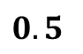
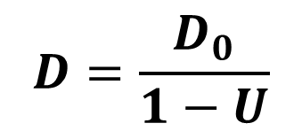
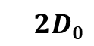




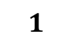
01
计算机网络的性能指标
速率
带宽
吞吐量
时延
时延带宽积
往返时间
利用率
利用率
丢包率
时延$D$
$$D=\frac{D_{0}}{1−U}$$
一些大型ISP往往会控制信道利用率不超过50%。如果超过了就要进行扩容，增大线路的带宽。
时
延
急
剧
增
大
$$2D0$$
网络空闲时的时延$D0$
网络利用率$U$
$$0$$
$$0.5$$
$$1$$

Slide 126
01
计算机网络的性能指标
速率
带宽
吞吐量
时延
时延带宽积
往返时间
利用率
丢包率
丢包率
丢包率是指在一定的时间范围内，传输过程中丢失的分组数量与总分组数量的比率。
接口
丢包率
网络
丢包率
节点
丢包率
丢包率
路径
丢包率
链路
丢包率

Slide 127
01
计算机网络的性能指标
速率
带宽
吞吐量
时延
时延带宽积
往返时间
利用率
丢包率
丢包率
H2
误码
R2
主机
R3
交换
节点
H3
H1
R1
R4
R5
分组交换网
H4
H5

Slide 128
01
计算机网络的性能指标
速率
带宽
吞吐量
时延
时延带宽积
往返时间
利用率
丢包率
丢包率
H2
R2
主机
R3
交换
节点
H3
H1
R1
R4
R5
分组交换网
H4
H5

Slide 129
01
计算机网络的性能指标
速率
带宽
吞吐量
时延
时延带宽积
往返时间
利用率
丢包率
丢包率
H2
丢弃误码的分组
R2
主机
R3
交换
节点
H3
H1
R1
R4
R5
分组交换网
H4
H5

Slide 130
01
计算机网络的性能指标
速率
带宽
吞吐量
时延
时延带宽积
往返时间
利用率
丢包率
丢包率
H2
R2
主机
R3
交换
节点
H3
H1
R1
R4
R5
根据丢弃策略
主动丢弃分组
分组交换网
H4
H5

Slide 131
01
计算机网络的性能指标
速率
带宽
吞吐量
时延
时延带宽积
往返时间
利用率
丢包率
丢包率
分组丢失主要有以下两种情况：
分组在传输过程中出现误码，被传输路径中的节点交换机（例如路由器）或目的主机检测出误码而丢弃。
节点交换机根据丢弃策略主动丢弃分组。
丢包率可以反映网络的拥塞情况：
无拥塞时路径丢包率为0。
轻度拥塞时路径丢包率为1%~4%。
严重拥塞时路径丢包率为5%~15%。

Slide 132
1.6 计算机网络体系结构
01
常见的三种计算机网络体系结构
02
计算机网络体系结构分层的必要性
03
计算机网络体系结构分层思想举例
04
计算机网络体系结构中的专用术语

Slide 133
01
常见的三种计算机网络体系结构
OSI参考模型
应用层
表示层
会话层
TCP/IP参考模型
运输层
应用层
网络层
运输层
数据链路层
网际层
物理层
网络接口层
法律标准
事实标准

Slide 134










01
常见的三种计算机网络体系结构
OSI参考模型
标准组织参与贡献
应用层
表示层
会话层
TCP/IP参考模型
运输层
应用层
网络层
运输层
数据链路层
网际层
物理层
网络接口层
法律标准
事实标准

Slide 135
01
常见的三种计算机网络体系结构
OSI参考模型
OSI标准失败的原因
应用层
01
专家没有实际经验
完成标准时没有商业驱动力
表示层
会话层
合并
TCP/IP参考模型
02
协议实现过分复杂
运行效率很低
运输层
应用层
网络层
运输层
03
标准的制定周期太长
产品无法及时进入市场
数据链路层
网际层
合并
04
层次划分不太合理
有些功能在多个层次中重复出现
物理层
网络接口层
法律标准
事实标准

Slide 136
01
常见的三种计算机网络体系结构
OSI参考模型
OSI标准失败的原因
应用层
01
专家没有实际经验
完成标准时没有商业驱动力
表示层
会话层
合并
TCP/IP参考模型
02
协议实现过分复杂
运行效率很低
运输层
应用层
网络层
运输层
03
标准的制定周期太长
产品无法及时进入市场
数据链路层
网际层
网际层
合并
04
层次划分不太合理
有些功能在多个层次中重复出现
物理层
网络接口层
法律标准
事实标准

Slide 137
01
常见的三种计算机网络体系结构
网络1
网络2
计算机
路由器
服务器
应用层
应用层
运输层
运输层
网际层
网际层
网际层
网络接口层
网络1
网络接口层
网络接口层
网络2
网络接口层
TCP/IP体系结构
TCP/IP体系结构
TCP/IP体系结构

Slide 138
01
常见的三种计算机网络体系结构
IP协议可以为各种网络应用提供服务
(Everything over IP)
应用层
HTTP
…
SMTP
DNS
…
RTP
运输层
TCP
UDP
网际层
IP
网络接口层
以太网
Wi-Fi
…
接口n
使用IP协议互连不同的网络接口
（IP over everything）
TCP/IP体系结构

Slide 139
01
常见的三种计算机网络体系结构
OSI参考模型
应用层
表示层
原理参考模型
会话层
应用层
合并
TCP/IP参考模型
运输层
应用层
运输层
网络层
运输层
网络层
数据链路层
网际层
数据链路层
物理层
合并
网络接口层
重新划分
物理层
法律标准
事实标准
适于教学

Slide 140
02
计算机网络体系结构分层的必要性
原理体系结构
应用层
“分层”可将庞大复杂的问题转化为若干较小的局部问题
运输层
网络层
数据链路层
物理层
计算机网络是个非常复杂的系统

Slide 141
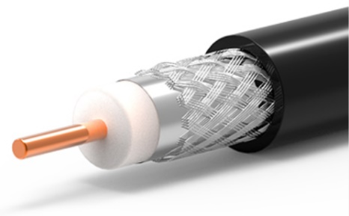
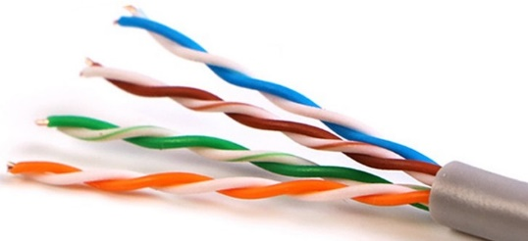
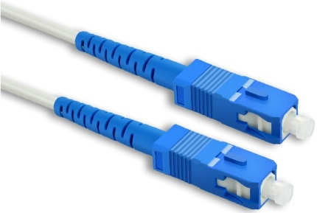
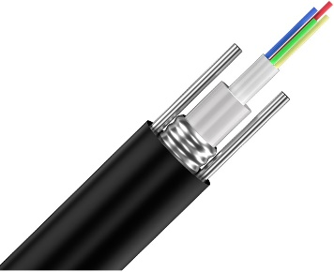
02
计算机网络体系结构分层的必要性
需要考虑的主要问题
同轴电缆
双绞线电缆
采用什么传输媒体（介质）
光纤
光缆

Slide 142
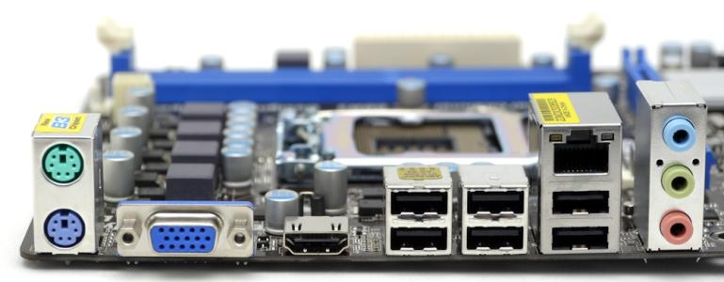
02
计算机网络体系结构分层的必要性
RJ45接口
需要考虑的主要问题
采用什么传输媒体（介质）
采用什么物理接口

Slide 143
02
计算机网络体系结构分层的必要性
需要考虑的主要问题
采用什么传输媒体（介质）
1
1
1
1
采用什么物理接口
0
0
0
0
采用什么信号表示比特0和1

Slide 144
02
计算机网络体系结构分层的必要性
1
1
1
1
0
0
0
0
需要考虑的主要问题
采用什么传输媒体（介质）
1
1
1
1
采用什么物理接口
0
0
0
0
采用什么信号表示比特0和1

Slide 145
02
计算机网络体系结构分层的必要性
原理体系结构
应用层
运输层
需要考虑的主要问题
网络层
采用什么传输媒体（介质）
（物理层之下）
数据链路层
采用什么物理接口
物理层
采用什么信号表示比特0和1

Slide 146
02
计算机网络体系结构分层的必要性
A
B
如何知道这是
A发送给我的数据？
C
如何知道这不是
发送给我的数据？
需要考虑的主要问题
标识网络中各主机（主机编址，例如MAC地址）
从比特流中区分出地址和数据（数据封装格式）

Slide 147
02
计算机网络体系结构分层的必要性
碰撞
A
B
C
需要考虑的主要问题
标识网络中各主机（主机编址，例如MAC地址）
从比特流中区分出地址和数据（数据封装格式）
协调各主机争用总线（媒体接入控制）

Slide 148

02
计算机网络体系结构分层的必要性
碰撞
A
B
C
需要考虑的主要问题
B
标识网络中各主机（主机编址，例如MAC地址）
从比特流中区分出地址和数据（数据封装格式）
协调各主机争用总线（媒体接入控制）
A
C
以太网交换机的实现（自学习和转发帧）
交换机
D

Slide 149

02
计算机网络体系结构分层的必要性
B
A
C
无线网络
容易误码
有线网络
很少误码
无线路由器
交换机
D
需要考虑的主要问题
标识网络中各主机（主机编址，例如MAC地址）
从比特流中区分出地址和数据（数据封装格式）
协调各主机争用总线（媒体接入控制）
以太网交换机的实现（自学习和转发帧）
检测数据是否误码（差错检测）
出现传输差错如何处理（可靠传输和不可靠传输）

Slide 150
02
计算机网络体系结构分层的必要性
B
正在处理很多其他任务
来不及取走缓存中的数据
请停止发送
连续发送
A
C
无线网络
容易误码
有线网络
很少误码
无线路由器
交换机
D
需要考虑的主要问题
原理体系结构
标识网络中各主机（主机编址，例如MAC地址）
应用层
从比特流中区分出地址和数据（数据封装格式）
运输层
协调各主机争用总线（媒体接入控制）
以太网交换机的实现（自学习和转发帧）
网络层
检测数据是否误码（差错检测）
数据链路层
出现传输差错如何处理（可靠传输和不可靠传输）
接收方控制发送方注入网络的数据量（流量控制）
物理层

Slide 151
02
计算机网络体系结构分层的必要性
H1
H3
R1
R2
N1
N2
H2
R3
H4
需要考虑的主要问题

Slide 152
02
计算机网络体系结构分层的必要性
H1
H3
R1
R2
N1
N2
H2
R3
H4
需要考虑的主要问题
标识网络和网络中的各主机（网络和主机共同编址，例如IP地址）

Slide 153
02
计算机网络体系结构分层的必要性
192.168.0.1
H1
H3
192.168.1.1
R1
R2
N1
N2
192.168.0.254
192.168.1.254
192.168.0.2
H2
R3
H4
192.168.1.2
网络号
主机号
网络号
主机号
需要考虑的主要问题
标识网络和网络中的各主机（网络和主机共同编址，例如IP地址）

Slide 154
02
计算机网络体系结构分层的必要性
192.168.0.1
H1
H3
192.168.1.1
R1
R2
N1
N2
192.168.0.254
192.168.1.254
192.168.0.2
H2
R3
H4
192.168.1.2
网络号
主机号
网络号
主机号
需要考虑的主要问题
标识网络和网络中的各主机（网络和主机共同编址，例如IP地址）

Slide 155
02
计算机网络体系结构分层的必要性
192.168.0.1
H1
H3
192.168.1.1
R1
R2
N1
N2
192.168.0.254
192.168.1.254
192.168.0.2
H2
R3
H4
192.168.1.2
网络号
主机号
网络号
主机号
原理体系结构
应用层
需要考虑的主要问题
运输层
标识网络和网络中的各主机（网络和主机共同编址，例如IP地址）
网络层
路由器转发分组（路由选择协议、路由表和转发表）
数据链路层
物理层

Slide 156



02
计算机网络体系结构分层的必要性
192.168.0.1
H1
H3
192.168.1.1
R1
R2
N1
N2
192.168.0.254
192.168.1.254
192.168.0.2
H2
R3
H4
192.168.1.2
需要考虑的主要问题
进程之间基于网络的通信（进程的标识，例如端口号）

Slide 157
02
计算机网络体系结构分层的必要性
192.168.0.1
H1
H3
192.168.1.1
R1
R2
N1
N2
192.168.0.254
192.168.1.254
丢弃
分组
192.168.0.2
H2
R3
H4
192.168.1.2
原理体系结构
应用层
需要考虑的主要问题
运输层
进程之间基于网络的通信（进程的标识，例如端口号）
网络层
出现传输差错如何处理（可靠传输和不可靠传输）
数据链路层
物理层

Slide 158
02
计算机网络体系结构分层的必要性
192.168.0.1
H1
H3
192.168.1.1
HTTP
R1
R2
N1
N2
SMTP
192.168.0.254
192.168.1.254
FTP
H2
R3
H4
192.168.1.2
192.168.0.2
原理体系结构
应用层
需要考虑的主要问题
运输层
通过应用进程间的交互来完成特定的网络应用
网络层
进行会话管理和数据表示
数据链路层
物理层

Slide 159
02
计算机网络体系结构分层的必要性
原理体系结构
应用层
解决通过应用进程的交互来实现特定网络应用的问题
运输层
解决进程之间基于网络的通信问题
网络层
解决数据包在多个网络之间传输和路由的问题
数据链路层
解决数据包在一个网络或一段链路上传输的问题
物理层
解决使用何种信号来表示比特0和1的问题

Slide 160
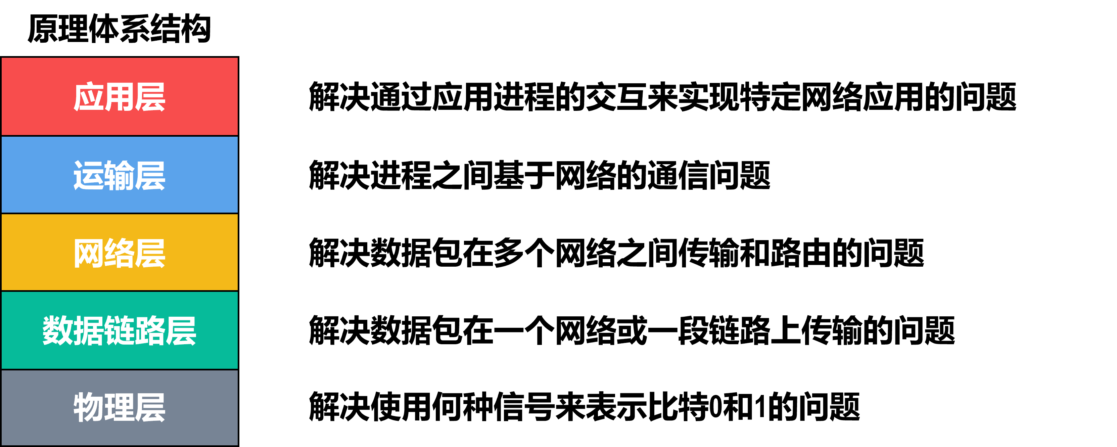
02
计算机网络体系结构分层的必要性
高 内 聚
低 耦 合

Slide 161
02
计算机网络体系结构分层的必要性
“分层”可将庞大复杂的问题转化为
若干较小的局部问题
计算机网络是个非常复杂的系统

Slide 162
02
计算机网络体系结构分层的必要性
B
【2013年 题33】在OSI参考模型中，下列功能需由应用层的相邻层实现的是（ ）。
A. 对话管理
B. 数据格式转换
C. 路由选择
D. 可靠数据传输
C
【2019年 题33】OSI参考模型的第5层（自下而上）完成的主要功能是（ ）。
A. 差错控制
B. 路由选择
C. 会话管理
D. 数据表示转换
B
【2021年 题33】在TCP/IP参考模型中，由传输层相邻的下一层实现的主要功能是（ ）。
A. 对话管理
B. 路由选择
C. 端到端报文传输
D. 节点到节点流量控制

Slide 163

03
计算机网络体系结构分层思想举例
N1
N2

Slide 164
03
计算机网络体系结构分层思想举例
www.hnust.cn
N1
N2

Slide 165

03
计算机网络体系结构分层思想举例
www.hnust.cn
N1
N2

Slide 166


03
计算机网络体系结构分层思想举例
应用进程间基于网络的通信
浏览器进程
Web服务器进程
N1
N2

Slide 167
03
计算机网络体系结构分层思想举例
应用进程间基于网络的通信
浏览器进程
Web服务器进程
应用层
应用层
运输层
运输层
网络层
网络层
网络层
链路层
链路层
链路层
链路层
物理层
物理层
物理层
物理层
N1
N2

Slide 168
03
计算机网络体系结构分层思想举例
应用进程间基于网络的通信
浏览器进程
HTTP请求报文
请求Web服务器执行相应操作
Web服务器进程
应用层
HTTP
应用层
运输层
运输层
网络层
网络层
网络层
链路层
链路层
链路层
链路层
物理层
物理层
物理层
物理层
N1
N2

Slide 169
03
计算机网络体系结构分层思想举例
应用进程间基于网络的通信
浏览器进程
TCP报文段
区分应用进程，实现可靠传输
Web服务器进程
应用层
应用层
运输层
HTTP
TCP
运输层
网络层
网络层
网络层
链路层
链路层
链路层
链路层
物理层
物理层
物理层
物理层
N1
N2

Slide 170
03
计算机网络体系结构分层思想举例
应用进程间基于网络的通信
浏览器进程
Web服务器进程
应用层
IP数据报
IP寻址和路由
应用层
运输层
运输层
网络层
HTTP
TCP
IP
网络层
网络层
链路层
链路层
链路层
链路层
物理层
物理层
物理层
物理层
N1
N2

Slide 171
03
计算机网络体系结构分层思想举例
应用进程间基于网络的通信
浏览器进程
Web服务器进程
应用层
应用层
运输层
以太网帧
MAC寻址和帧校验
运输层
网络层
网络层
网络层
链路层
ETH
HTTP
TCP
IP
ETH
链路层
链路层
链路层
物理层
物理层
物理层
物理层
N1
N2

Slide 172
03
计算机网络体系结构分层思想举例
应用进程间基于网络的通信
浏览器进程
Web服务器进程
应用层
应用层
运输层
运输层
网络层
比特流
转换成电信号
网络层
网络层
链路层
链路层
链路层
链路层
物理层
ETH
物理层
物理层
物理层
011010110…01100100
HTTP
TCP
IP
ETH
前导码
N1
N2

Slide 173

03
计算机网络体系结构分层思想举例
应用进程间基于网络的通信
浏览器进程
Web服务器进程
应用层
应用层
运输层
运输层
网络层
网络层
网络层
链路层
链路层
链路层
链路层
物理层
物理层
物理层
物理层
N1
N2

Slide 174
03
计算机网络体系结构分层思想举例
应用进程间基于网络的通信
浏览器进程
Web服务器进程
应用层
应用层
运输层
运输层
网络层
网络层
网络层
链路层
链路层
链路层
链路层
物理层
前导码
011010110…01100100
物理层
物理层
物理层
N1
N2

Slide 175
03
计算机网络体系结构分层思想举例
应用进程间基于网络的通信
浏览器进程
Web服务器进程
应用层
应用层
运输层
运输层
网络层
网络层
网络层
链路层
链路层
链路层
链路层
物理层
前导码
011010110…01100100
物理层
物理层
物理层
N1
N2

Slide 176
03
计算机网络体系结构分层思想举例
应用进程间基于网络的通信
浏览器进程
Web服务器进程
应用层
应用层
运输层
运输层
网络层
网络层
网络层
链路层
ETH
IP
TCP
HTTP
ETH
链路层
链路层
链路层
物理层
物理层
物理层
物理层
N1
N2

Slide 177
03
计算机网络体系结构分层思想举例
应用进程间基于网络的通信
浏览器进程
Web服务器进程
应用层
路由器根据IP数据包首部中的
目的IP地址查表转发该IP数据报
应用层
运输层
运输层
网络层
IP
TCP
HTTP
网络层
网络层
链路层
链路层
链路层
链路层
物理层
物理层
物理层
物理层
N1
N2

Slide 178
03
计算机网络体系结构分层思想举例
应用进程间基于网络的通信
浏览器进程
Web服务器进程
应用层
应用层
运输层
运输层
网络层
网络层
HTTP
TCP
IP
网络层
链路层
链路层
链路层
链路层
物理层
物理层
物理层
物理层
N1
N2

Slide 179
03
计算机网络体系结构分层思想举例
应用进程间基于网络的通信
浏览器进程
Web服务器进程
应用层
应用层
运输层
运输层
网络层
网络层
网络层
链路层
链路层
链路层
ETH
HTTP
TCP
IP
ETH
链路层
物理层
物理层
物理层
物理层
N1
N2

Slide 180
03
计算机网络体系结构分层思想举例
应用进程间基于网络的通信
浏览器进程
Web服务器进程
应用层
应用层
运输层
运输层
网络层
网络层
网络层
链路层
链路层
链路层
链路层
物理层
物理层
物理层
011010110…01100100
前导码
物理层
ETH
HTTP
TCP
IP
ETH
N1
N2

Slide 181
03
计算机网络体系结构分层思想举例
应用进程间基于网络的通信
浏览器进程
Web服务器进程
应用层
应用层
运输层
运输层
网络层
网络层
网络层
链路层
链路层
链路层
链路层
物理层
物理层
物理层
物理层
N1
N2

Slide 182
03
计算机网络体系结构分层思想举例
应用进程间基于网络的通信
浏览器进程
Web服务器进程
应用层
应用层
运输层
运输层
网络层
网络层
网络层
链路层
链路层
链路层
链路层
物理层
物理层
物理层
前导码
011010110…01100100
物理层
N1
N2

Slide 183
03
计算机网络体系结构分层思想举例
应用进程间基于网络的通信
浏览器进程
Web服务器进程
应用层
应用层
运输层
运输层
网络层
网络层
网络层
链路层
链路层
链路层
链路层
物理层
物理层
物理层
前导码
011010110…01100100
物理层
N1
N2

Slide 184
03
计算机网络体系结构分层思想举例
应用进程间基于网络的通信
浏览器进程
Web服务器进程
应用层
应用层
运输层
运输层
网络层
网络层
网络层
链路层
链路层
链路层
链路层
ETH
IP
TCP
HTTP
ETH
物理层
物理层
物理层
物理层
N1
N2

Slide 185
03
计算机网络体系结构分层思想举例
应用进程间基于网络的通信
浏览器进程
Web服务器进程
应用层
应用层
运输层
运输层
网络层
网络层
IP
TCP
HTTP
网络层
链路层
链路层
链路层
链路层
物理层
物理层
物理层
物理层
N1
N2

Slide 186
03
计算机网络体系结构分层思想举例
应用进程间基于网络的通信
浏览器进程
Web服务器进程
应用层
应用层
运输层
TCP
HTTP
运输层
网络层
网络层
网络层
链路层
链路层
链路层
链路层
物理层
物理层
物理层
物理层
N1
N2

Slide 187
03
计算机网络体系结构分层思想举例
应用进程间基于网络的通信
浏览器进程
Web服务器进程
应用层
HTTP
应用层
运输层
运输层
网络层
网络层
网络层
链路层
链路层
链路层
链路层
物理层
物理层
物理层
物理层
N1
N2

Slide 188
03
计算机网络体系结构分层思想举例
应用进程间基于网络的通信
浏览器进程
Web服务器进程
HTTP响应报文
浏览器所请求的内容
应用层
HTTP
应用层
运输层
运输层
网络层
网络层
网络层
链路层
链路层
链路层
链路层
物理层
物理层
物理层
物理层
N1
N2

Slide 189
03
计算机网络体系结构分层思想举例
应用进程间基于网络的通信
浏览器进程
Web服务器进程
HTTP响应报文
浏览器所请求的内容
应用层
HTTP
HTTP
应用层
运输层
运输层
网络层
逐层
解封
逐层封装
网络层
逐层
解封
逐层封装
网络层
链路层
链路层
链路层
链路层
物理层
物理层
物理层
物理层
N1
N2

Slide 190
03
计算机网络体系结构分层思想举例
【2017年 题33】假设OSI参考模型的应用层欲发送400B的数据（无拆分），除物理层和应用层之外，其他各层在
封装PDU时均引入20B的额外开销，则应用层数据传输效率约为（ ）。
A. 80%
B. 83%
C. 87%
D. 91%
解析
应用层
400B
表示层
会话层
运输层
网络层
数据链路层
物理层
OSI参考模型

Slide 191
03
计算机网络体系结构分层思想举例
【2017年 题33】假设OSI参考模型的应用层欲发送400B的数据（无拆分），除物理层和应用层之外，其他各层在
封装PDU时均引入20B的额外开销，则应用层数据传输效率约为（ ）。
A. 80%
B. 83%
C. 87%
D. 91%
解析
应用层
表示层
400B
20B
会话层
运输层
网络层
数据链路层
物理层
OSI参考模型

Slide 192
03
计算机网络体系结构分层思想举例
【2017年 题33】假设OSI参考模型的应用层欲发送400B的数据（无拆分），除物理层和应用层之外，其他各层在
封装PDU时均引入20B的额外开销，则应用层数据传输效率约为（ ）。
A. 80%
B. 83%
C. 87%
D. 91%
解析
应用层
表示层
会话层
400B
20B
20B
运输层
网络层
数据链路层
物理层
OSI参考模型

Slide 193
03
计算机网络体系结构分层思想举例
【2017年 题33】假设OSI参考模型的应用层欲发送400B的数据（无拆分），除物理层和应用层之外，其他各层在
封装PDU时均引入20B的额外开销，则应用层数据传输效率约为（ ）。
A. 80%
B. 83%
C. 87%
D. 91%
解析
应用层
表示层
会话层
运输层
400B
20B
20B
20B
网络层
数据链路层
物理层
OSI参考模型

Slide 194
03
计算机网络体系结构分层思想举例
【2017年 题33】假设OSI参考模型的应用层欲发送400B的数据（无拆分），除物理层和应用层之外，其他各层在
封装PDU时均引入20B的额外开销，则应用层数据传输效率约为（ ）。
A. 80%
B. 83%
C. 87%
D. 91%
解析
应用层
表示层
会话层
运输层
网络层
400B
20B
20B
20B
20B
数据链路层
物理层
OSI参考模型

Slide 195

03
计算机网络体系结构分层思想举例
【2017年 题33】假设OSI参考模型的应用层欲发送400B的数据（无拆分），除物理层和应用层之外，其他各层在
封装PDU时均引入20B的额外开销，则应用层数据传输效率约为（ ）。
A
A. 80%
B. 83%
C. 87%
D. 91%
解析
应用层
应用层数据传输效率计算如下：
表示层
会话层
$$\frac{400B}{400B+20B+20B+20B+20B+20B}=80\%$$
运输层
网络层
数据链路层
400B
20B
20B
20B
20B
20B
物理层
OSI参考模型

Slide 196
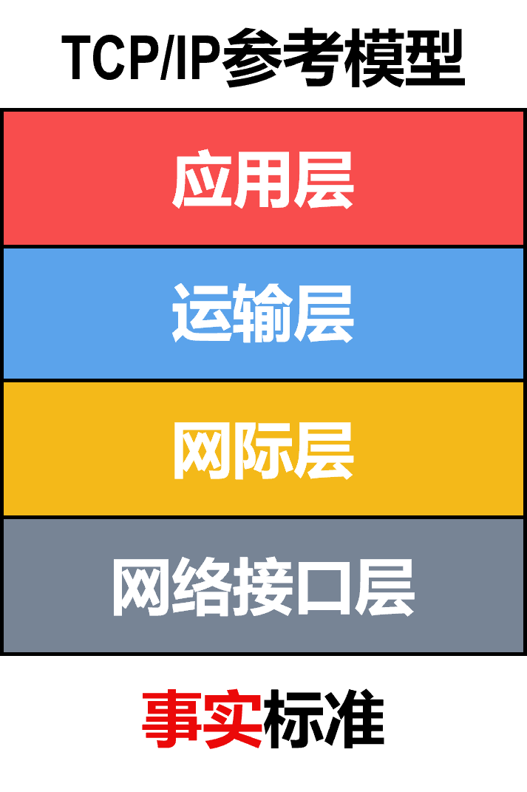
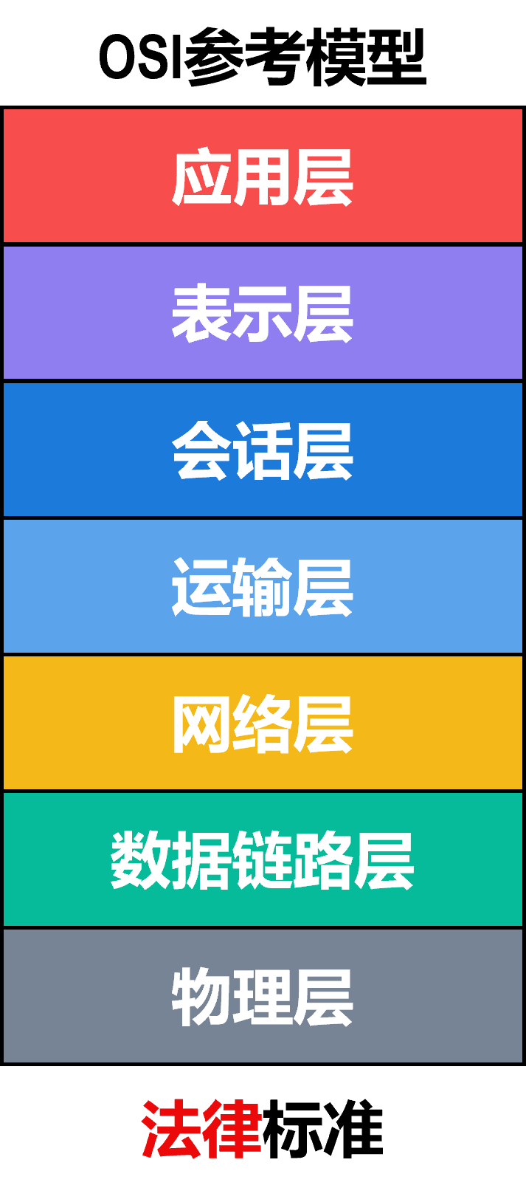
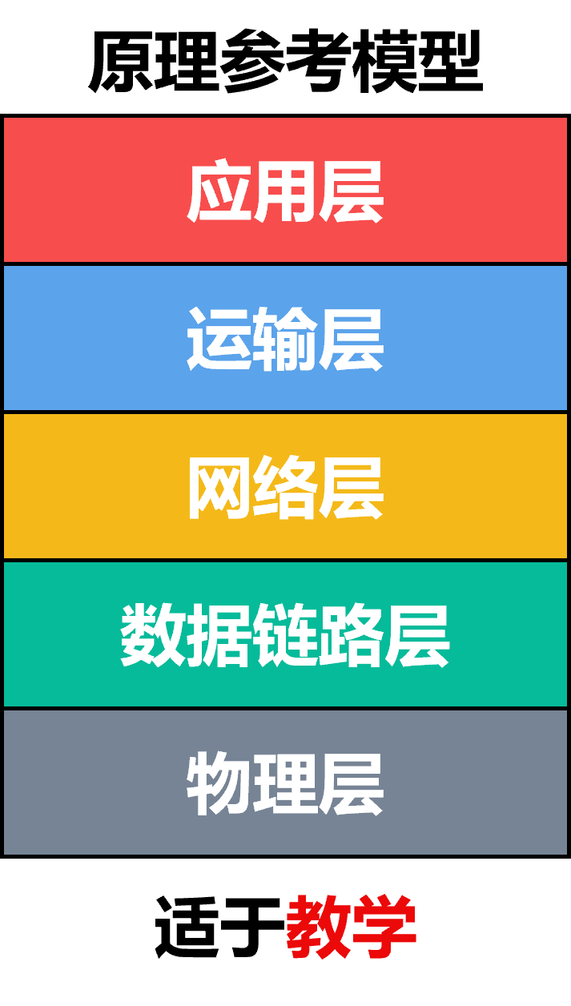
04
计算机网络体系结构中的专用术语
实体
适用
来自
协议
服务
适用

Slide 197
实体
04
实体
协议
服务
计算机网络体系结构中的专用术语
实体
协议
服务

Slide 198
04
实体
协议
服务
计算机网络体系结构中的专用术语
实体是指任何可发送或接收信息的硬件或软件进程。
对等实体是指通信双方相同层次中的实体。
应
用
层
应
用
层
A
对等实体
F
运
输
层
运
输
层
B
对等实体
G
网
络
层
网
络
层
C
对等实体
H
链
路
层
链
路
层
D
对等实体
I
物
理
层
物
理
层
E
对等实体
J

Slide 199


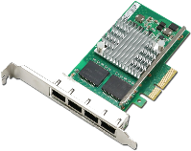
04
实体
协议
服务
计算机网络体系结构中的专用术语
实体是指任何可发送或接收信息的硬件或软件进程。
对等实体是指通信双方相同层次中的实体。
应
用
层
应
用
层
A
对等实体
F
运
输
层
运
输
层
B
对等实体
G
网
络
层
网
络
层
C
对等实体
H
链
路
层
链
路
层
D
对等实体
I
物
理
层
物
理
层
E
对等实体
J

Slide 200
实体
协议
04
计算机网络体系结构中的专用术语
协议
服务
协议是控制两个对等实体在“水平方向” 进行“逻辑通信”的规则的集合。
应
用
层
应
用
层
A
使用应用层协议（例如DHCP、DNS、HTTP、SMTP）通信
F
运
输
层
运
输
层
B
使用运输层协议（例如TCP或UDP）通信
G
网
络
层
网
络
层
C
使用网际层协议（例如IP）通信
H
链
路
层
链
路
层
D
使用链路层协议（例如传统以太网使用CSMA/CD）通信
I
物
理
层
物
理
层
E
使用物理层协议（例如传统以太网使用曼彻斯特编码）通信
J

Slide 201

实体
协议
04
计算机网络体系结构中的专用术语
协议
服务
协议是控制两个对等实体在“水平方向” 进行“逻辑通信”的规则的集合。
协议的三要素
语法
定义所交换信息的格式
语义
同步

Slide 202
实体
协议
04
计算机网络体系结构中的专用术语
协议
服务
协议是控制两个对等实体在“水平方向” 进行“逻辑通信”的规则的集合。
协议的三要素
语法
定义所交换信息的格式
语义
定义通信双方所要完成的操作
主机
Web服务器
同步
定义通信双方的时序关系
HTTP的GET请求报文
HTTP的响应报文
时间
时间

Slide 203


实体
协议
服务
04
计算机网络体系结构中的专用术语
服务
在协议的控制下，两个对等实体在水平方向的逻辑通信使得本层能够向上一层提供服务。
要实现本层协议，还需要使用下面一层所提供的服务。
服务
应
用
层
应
用
层
服务
A
实现应用层协议并进行逻辑通信
“享受”运输层提供的服务
F
服务
运
输
层
运
输
层
服务
B
实现运输层协议并进行逻辑通信
“享受”网络层提供的服务
G
服务
网
络
层
网
络
层
服务
C
实现网络层协议并进行逻辑通信
“享受”链路层提供的服务
H
服务
链
路
层
链
路
层
服务
D
实现链路层协议并进行逻辑通信
“享受”物理层提供的服务
I
服务
物
理
层
物
理
层
服务
E
使用物理层协议进行通信
J

Slide 204
实体
协议
服务
04
计算机网络体系结构中的专用术语
服务
协议是“水平”的，而服务是“垂直”的。
实体看得见下层提供的服务，但并不知道实现该服务的具体协议。下层的协议对上层的实体是“透明”的。
服务
应
用
层
应
用
层
服务
A
实现应用层协议并进行逻辑通信
“享受”运输层提供的服务
F
服务
运
输
层
运
输
层
服务
B
实现运输层协议并进行逻辑通信
“享受”网络层提供的服务
G
服务
网
络
层
网
络
层
服务
C
实现网络层协议并进行逻辑通信
“享受”链路层提供的服务
H
服务
链
路
层
链
路
层
服务
D
实现链路层协议并进行逻辑通信
“享受”物理层提供的服务
I
服务
物
理
层
物
理
层
服务
E
使用物理层协议进行通信
J

Slide 205

实体
协议
服务
04
计算机网络体系结构中的专用术语
服务
在同一系统中相邻两层的实体交换信息的逻辑接口称为服务访问点SAP，它被用于区分不同的服务类型。
帧的“类型”字段、IP数据报的“协议”字段，TCP报文段或UDP用户数据报的“端口号”字段都是SAP。
服务
应
用
层
应
用
层
服务
A
实现应用层协议并进行逻辑通信
“享受”运输层提供的服务
F
服务
运
输
层
运
输
层
服务
B
实现运输层协议并进行逻辑通信
“享受”网络层提供的服务
G
服务
网
络
层
网
络
层
服务
C
实现网络层协议并进行逻辑通信
“享受”链路层提供的服务
H
服务
链
路
层
链
路
层
服务
D
实现链路层协议并进行逻辑通信
“享受”物理层提供的服务
I
服务
物
理
层
物
理
层
服务
E
使用物理层协议进行通信
J

Slide 206
实体
协议
服务
04
计算机网络体系结构中的专用术语
服务
上层要使用下层所提供的服务，必须通过与下层交换一些命令，这些命令称为服务原语。
服务
应
用
层
应
用
层
服务
A
实现应用层协议并进行逻辑通信
“享受”运输层提供的服务
F
服务原语
服务原语
服务
运
输
层
运
输
层
服务
B
实现运输层协议并进行逻辑通信
“享受”网络层提供的服务
G
服务原语
服务原语
服务
网
络
层
网
络
层
服务
C
实现网络层协议并进行逻辑通信
“享受”链路层提供的服务
H
服务原语
服务原语
服务
链
路
层
链
路
层
服务
D
实现链路层协议并进行逻辑通信
“享受”物理层提供的服务
I
服务原语
服务原语
服务
物
理
层
物
理
层
服务
E
使用物理层协议进行通信
J

Slide 207
实体
协议
服务
04
计算机网络体系结构中的专用术语
服务
对等层次之间传送的数据包称为该层的协议数据单元（Protocol Data Unit，PDU）。
同一系统内层与层之间交换的数据包称为服务数据单元（Service Data Unit，SDU）。
SDU
SDU
服务
应
用
层
应用报文（message）
应
用
层
服务
A
F
SDU
服务原语
TCP报文段（segment）
UDP用户数据报（datagram）
服务原语
SDU
服务
运
输
层
运
输
层
服务
B
G
SDU
服务原语
服务原语
SDU
服务
网
络
层
IP数据报或分组（packet）
网
络
层
服务
C
H
SDU
服务原语
服务原语
SDU
服务
链
路
层
帧（frame）
链
路
层
服务
D
I
SDU
服务原语
服务原语
SDU
服务
物
理
层
比特流（bit stream）
物
理
层
服务
E
J
协议数据单元PDU

Slide 208
实体
协议
服务
04
计算机网络体系结构中的专用术语
服务
C
【2010年 题33】下列选项中，不属于网络体系结构所描述的内容是（ ）。
A. 网络的层次
B. 每一层使用的协议
C. 协议的内部实现细节
D. 每一层必须完成的功能
【2020年 题33】下图描述的协议要素是（ ）。
I. 语法 II. 语义 III. 时序
C
A. 仅I
B. 仅II
C. 仅III
D. I、II和III
发送方
接收方

